Slide 1
ETV i praksis Hvem gavner ETV? - Eksempler fra landbrugssektoren
Præsenteret på DANETV ekspertgruppemøde i Taastrup , 3. marts 2009
Thorkild Q Frandsen, AgroTech

Slide 2
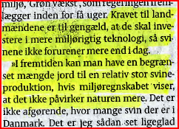
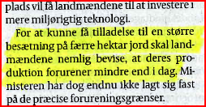
Politikkens forside lørdag den 28. februar 2009
Overskrift:
…ikke nødvendigvis sammenhæng mellem antal svin og miljøpåvirkning…
…bevise omfanget af forureningen…

Slide 3
Eksempler på landbrugets miljøpåvirkninger
Kilde Miljøpåvirkning | Stald | Gødningslager | Mark
Lugt for naboer | +++ | + | ++
Ammoniak til N-sårbar natur | +++ | + | ++
Luftbårne partikler (naboer) | ++ | - | +
Drivhusgasudledning | +++ | + | ++
N til grundvand og sårbare søer, fjorde, mv. | - | - | +++
P til sårbare søer, fjorde, mv. | - | - | +++
Pesticider til grundvand og sårbare søer, fjorde, mv. | - | - | ++
Støj for naboer | ++ | - | +

Slide 4
Behov for dokumentation af miljøteknologi
Samfundet tolerancer stadig mindre miljøpåvirkninger
Teknologi kan reducere påvirkningerne
Miljøteknologi bliver stadig mere nødvendig som alternativ til reduceret landbrugsproduktion
Landbrugsbedrifterne bliver stadig større, hvilket gør det økonomisk muligt for flere, at investere i miljøteknologi
Behov for uvildig dokumentation af miljøeffekten af de forskellige teknologier til landbruget

Slide 5
Vurdering af miljøteknologi i dag
Teknologilisten
En vejledende liste over teknologier, med dokumentation for en bestemt miljøeffektivitet.
Administreres af Miljøstyrelsen
Teknologiproducenter kan søge om optagelse på listen ved fremsendelse af dokumentation.
Anvendes af kommunerne, når de skal behandle ansøgninger om miljøgodkendelse af landbrug
I princippet skal en given teknologi optages på Teknologilisten før en landmand kan få fordel af miljøeffekten i sin ansøgning om miljøgodkendelse.
Optagelse på Teknologilisten er forudsætning for adgang til markedet.

Slide 6
Vurdering af miljøteknologi fremover
International certificeringsordning
Miljøstyrelsen i Danmark har taget initiativ til udvikling af en international certificeringsordning
I opstartsfasen deltager Tyskland, Holland og Danmark
Testprotokoller for 5 udvalgte teknologityper er under udvikling.
Ordningen skal sikre, at resultater fra test i et land umiddelbart godkendes i de andre deltagende lande.
Fokus på at fremme markedsadgangen for miljøteknologi
På kort sigt et supplement til Teknologilisten

Slide 7
Koordinering af initiativer
Stort overlap i målene i tre ordninger:
Teknologiliste, Certificeringsordning og ETV har meget til fælles.
Der arbejde i gang med at koordinere de tre initiativer:
Optagelse på teknologilisten
Certificeringsordning for miljøteknologi
ETV

Slide 8
Interessenter – dokumentation af teknologi
Aktør | Interesse
Landmænd | Forbedret beslutningsgrundlag forud for køb.
Kommuner | Ansvarlig for miljøgodkendelser af husdyrbrug. Ønsker sikkerhed for påstået miljøeffekt.
Teknologiproducenter | Uvildig dokumentation for miljøeffekt til brug for markedsføring og udstilling af konkurrencefordele
Naboer og samfund i øvrigt | Ønsker reducerede gener fra jordbrugsproduktion (f.eks. mindre lugt) og reducerede påvirkninger af naturområder, grundvand og vandmiljøer.

Slide 9
Eksempler på teknologityper i DANETV
Indenfor landbrug fokuseres på følgende teknologityper:
Gylleseparering
Luftrensning
Efterbehandling af afgasset biomasse

Slide 10
Eksempel 1: Gylleseparering
Mål | At udskille gyllens tørstof (og organisk bundne næringsstoffer) i en eller flere faste fraktioner.
Primære miljøeffekter | Tørstoffraktionen udgør et forbedret biogassubstrat Reduceret udvaskning af N og P fra markdrift
Sekundære miljøeffekter | Reduceret lugt fra udbringning af gylle Reduceret forbrug af handelsgødning
Landbrugeren opnår | Forbedret afsætning af overskudsnæringsstoffer Reduceret krav til harmoniareal Genvej til miljøgodkendelse Besparelse i indkøb af handelsgødning
Primære måleparametre | Separeringseffektivitet mht. N, P og tørstof Anlæggets kapacitet, elforbrug, forbrug af tilsætningsstof.

Slide 11
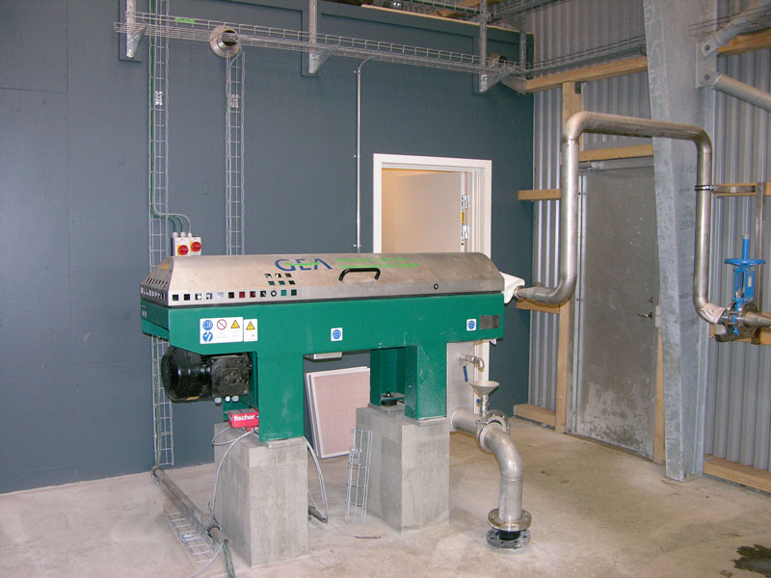
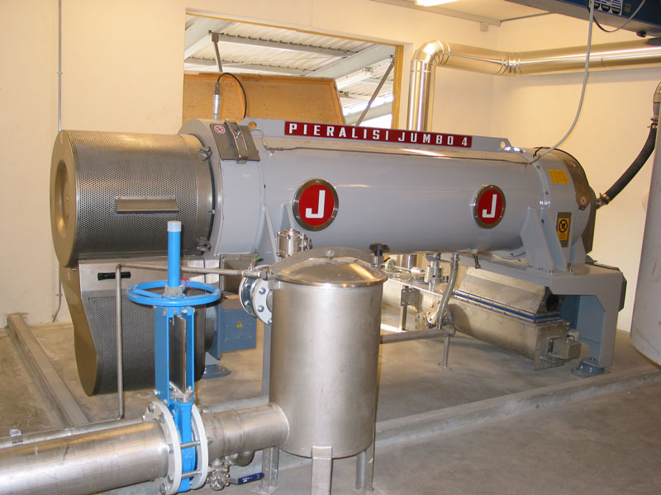
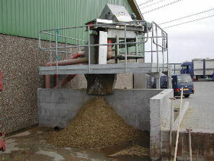
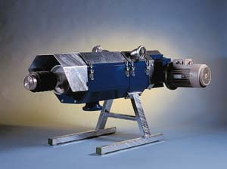
Eksempler
Dekantercentrifuger
Skruepresser

Slide 12
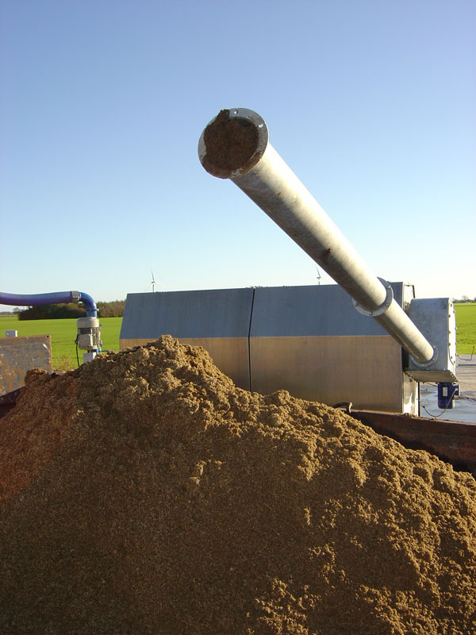
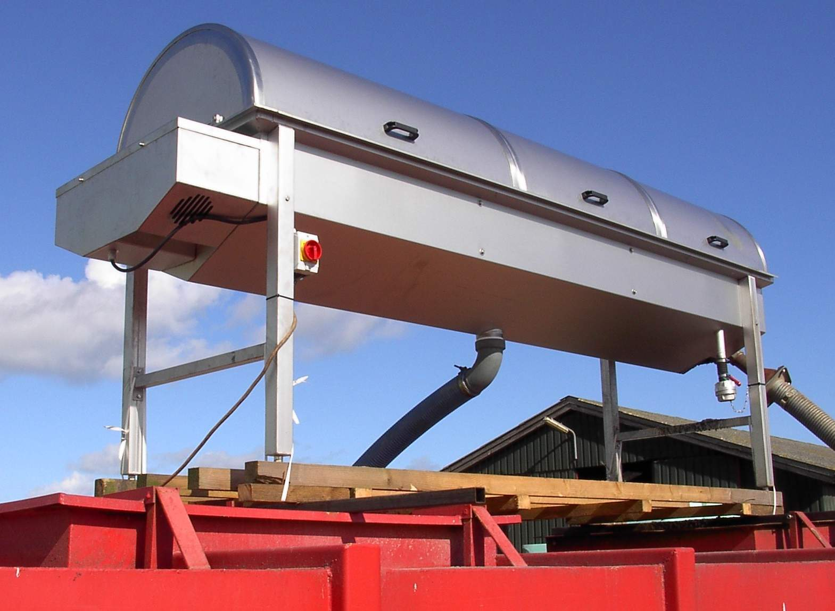
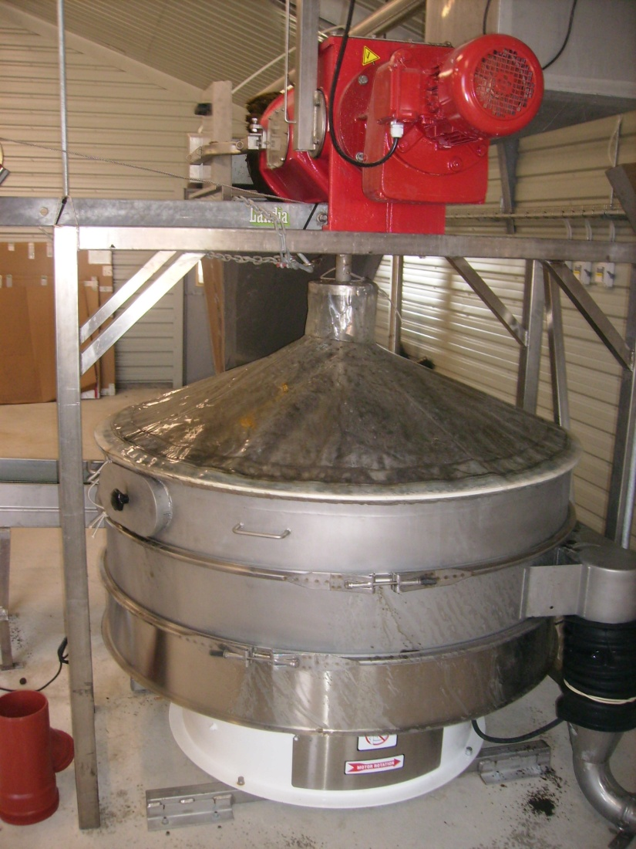
Eksempler
Tromleseparatorer
Rystesi

Slide 13
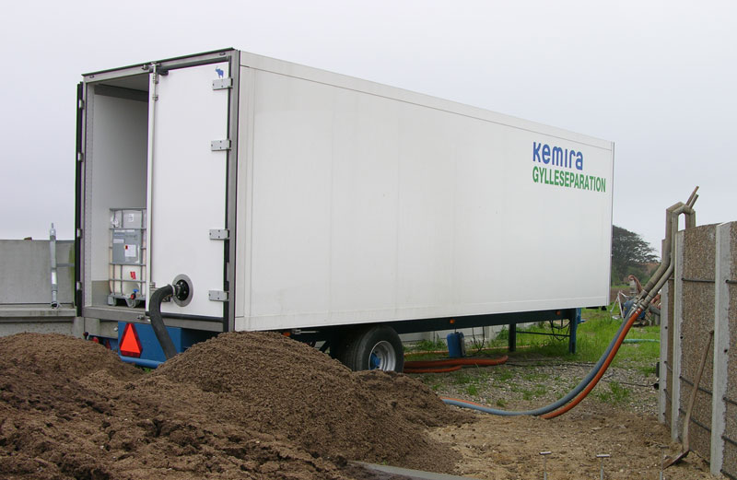
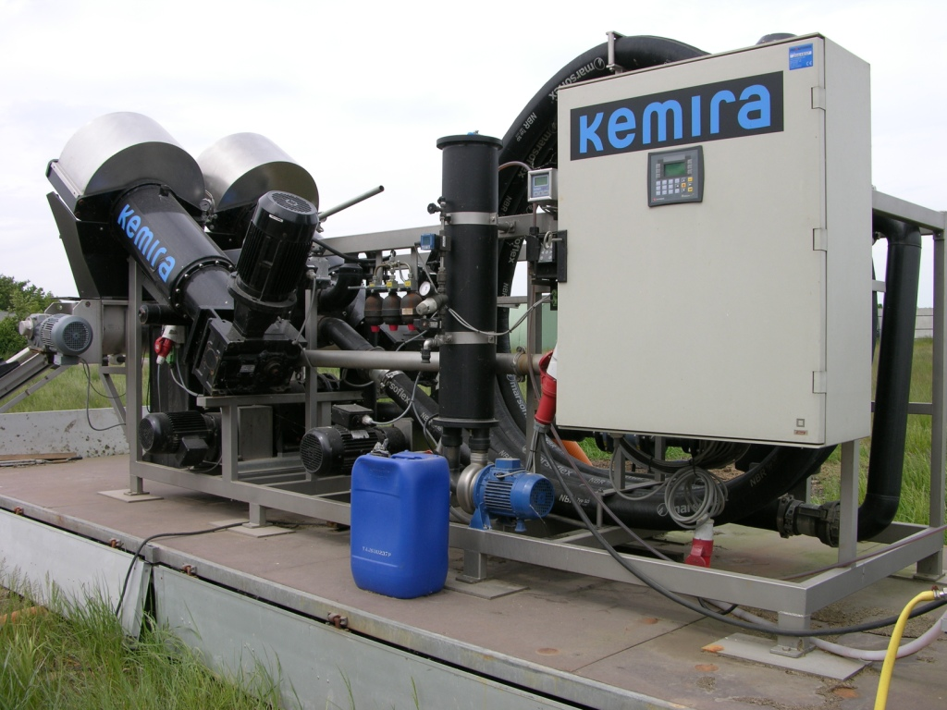
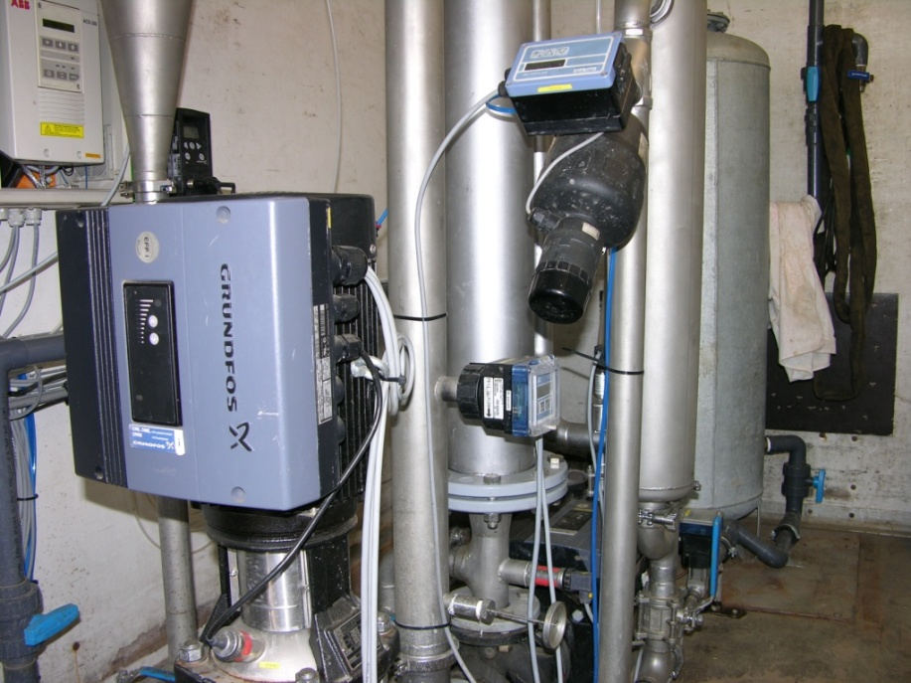
Eksempler
Separering med kemisk fældning og polymer
Ultrafiltrering

Slide 14
Eksempel 2: Luftrensning
Mål | At reducere emissionerne af lugt, ammoniak og partikler fra stalde.
Primære miljøeffekter | Mindre N-tilførsel til sårbar natur i lokalområdet Mindre gener pga. lugt og partikel for naboer
Sekundære miljøeffekter | Forbedret arbejdsmiljø i stalde Forbedret dyrevelfærd
Landbrugeren opnår | Genvej til miljøgodkendelse af sin husdyrproduktion
Primære måleparametre | Renseeffektivitet mht. lugt, ammoniak og partikler. Forbrug af el, vand og andre stoffer.

Slide 15
Eksempel 3: Efterbehandling af afgasset biomasse
Mål | At fremstille gødningsprodukter med reduceret tørstofindhold. At øge udnyttelsen af rest-energipotentialet i den afgassede biomasse.
Primære miljøeffekter | Reduceret udvaskning af N og P fra markdriften Øget udnyttelse af energipotentialet i biomassen Reducerede drivhusgasemissioner fra mark
Sekundære miljøeffekter | Reduceret lugt- og ammoniakemissioner fra udbringning af afgasset biomasse.
Ejeren af biogasanlægget opnår | Forbedret afsætning af afgasset biomasse Øget energiproduktion og øget salg
Primære måleparametre | Indhold af næringsstoffer og tørstof i gødningsprodukter Energipotentiale i restprodukterne.

Slide 16
Tak for opmærksomheden!
Spørgsmål og Kommentarer?

